Slide 1
Проверка законности, эффективности, обоснованности и целесообразности использования средств, выделенных из бюджета Забайкальского края на организацию и проведение мероприятий при осуществлении деятельности по обращению с животными без владельцев
ЦЕЛЬ: оценить реализацию мероприятий, проводимых в крае с принятием Федерального закона № 498-ФЗ

Slide 2
Федеральный закон №498-ФЗ от 27.12.2018
положения о стерилизации и возврате вступили в силу с 01.01.2020
спустя 8 месяцев приняты:
Порядок по обращению с животными без владельцев №167 10.08.2020
Порядок организации приютов и норм содержания №181 01.09.2020
спустя 1 год и 3 месяца принят:
Закон Забайкальского края №1915-ЗЗК 08.03.2021
нормативные правовые акты в крае приняты несвоевременно,
длительное время правоотношения оставались не урегулированными

Slide 3
Порядок по обращению с животными без владельцев №167
не предусматривает:
первоочередности отлова безнадзорного животного с территорий объектов социальной значимости
не содержит ограничений по количеству, размерам собак, одновременно выпускаемых в одном месте
положений о возмещении затрат собственником животного

Slide 4
Порядок организации приютов для животных №181
обязывает наличие:
сплошного или сетчатого забора высотой не менее 2 метров с заглубленным в землю цоколем
помещений приюта (оборудованных по ГОСТ) водоснабжением, водоотведением, электро- и теплоснабжением, наружным освещением и вентиляцией
ветеринарного пункта, карантинных помещений и помещений для лечения животных и др.

Slide 5
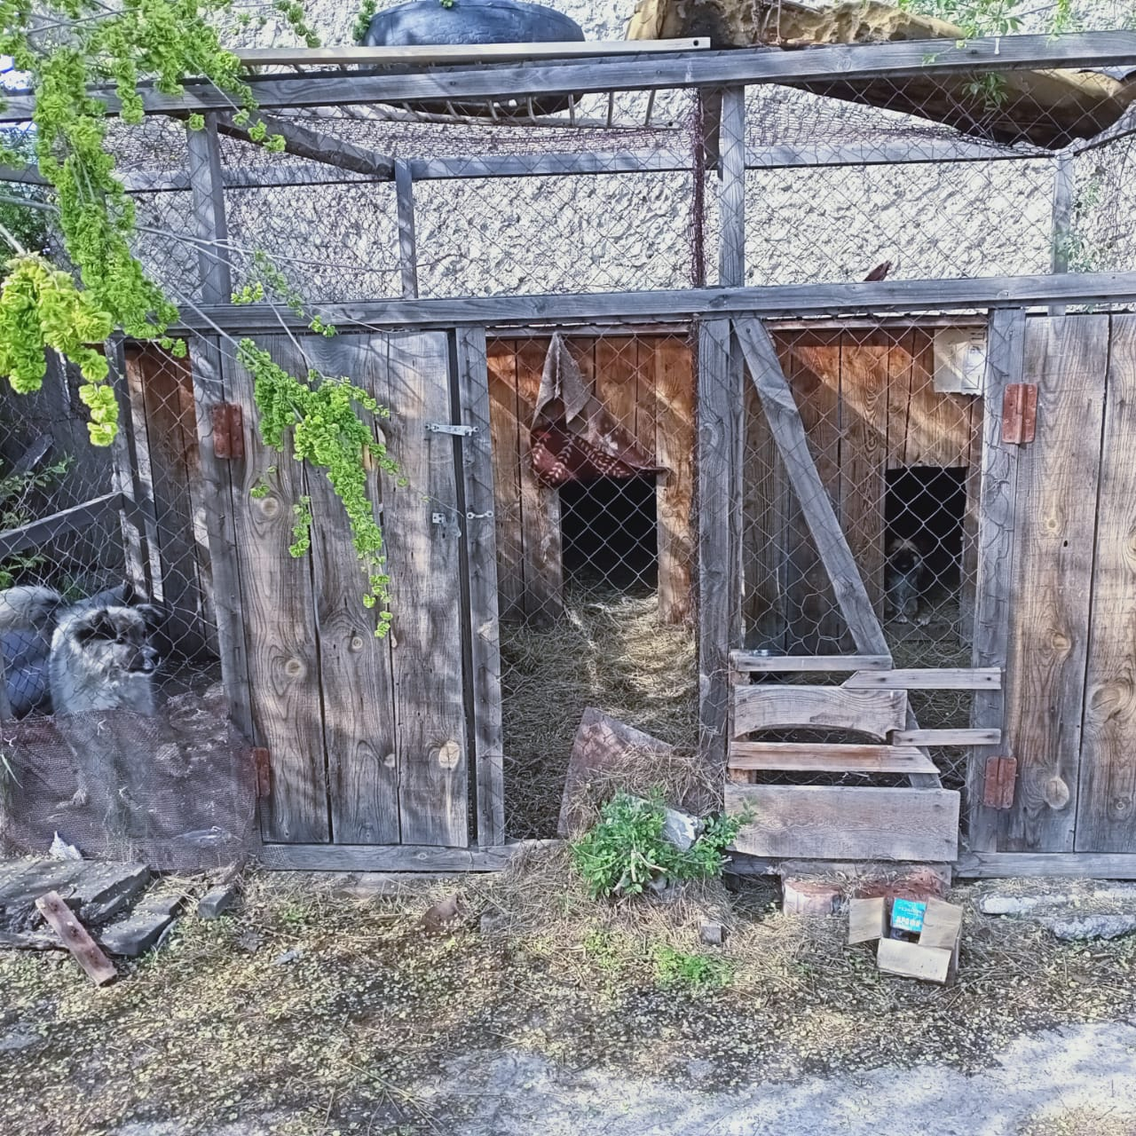
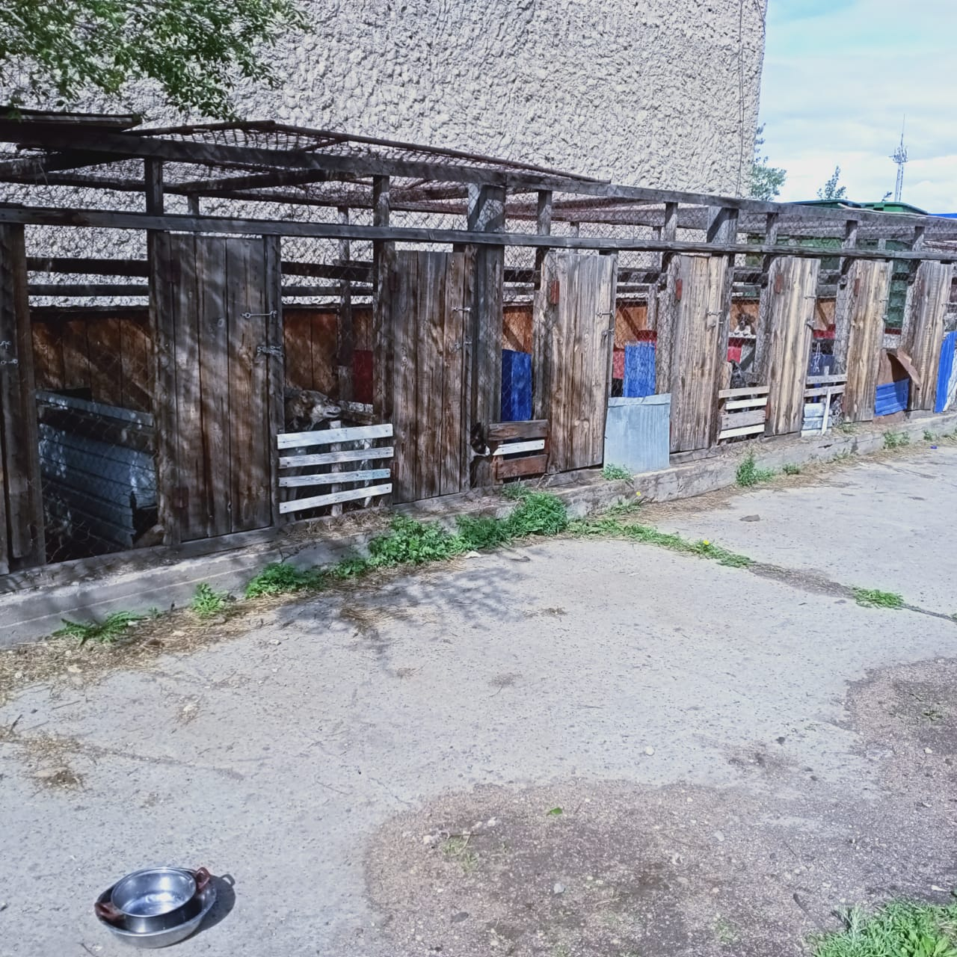
Приаргунский район

Slide 6
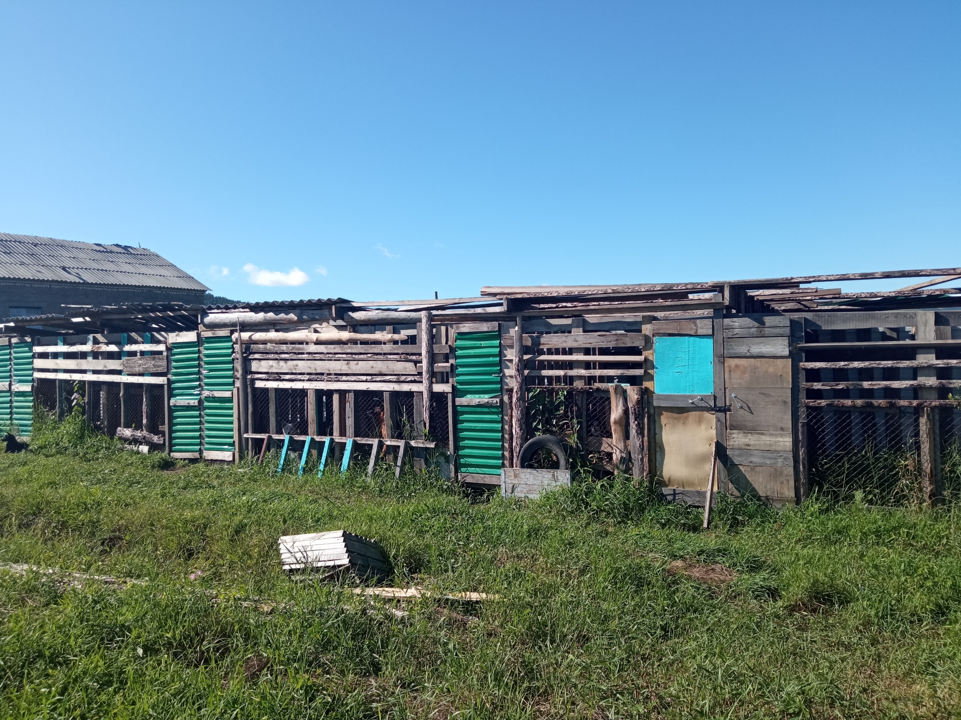
Дульдургинский район

Slide 7
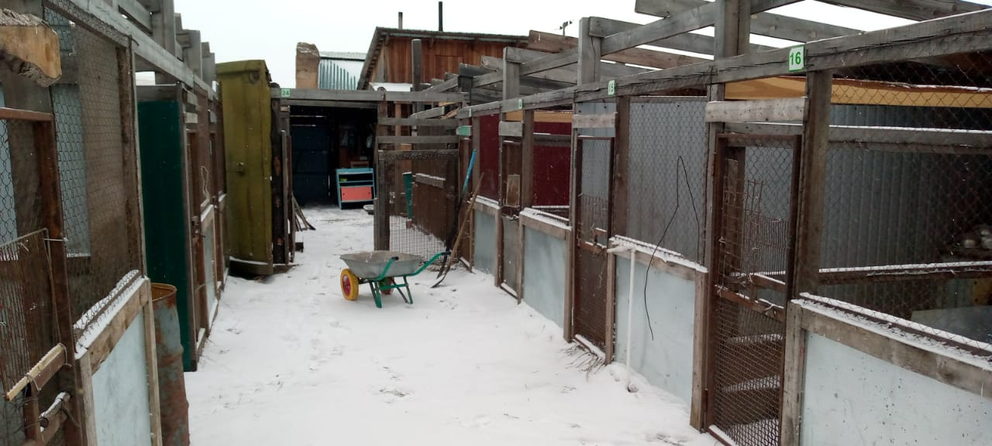
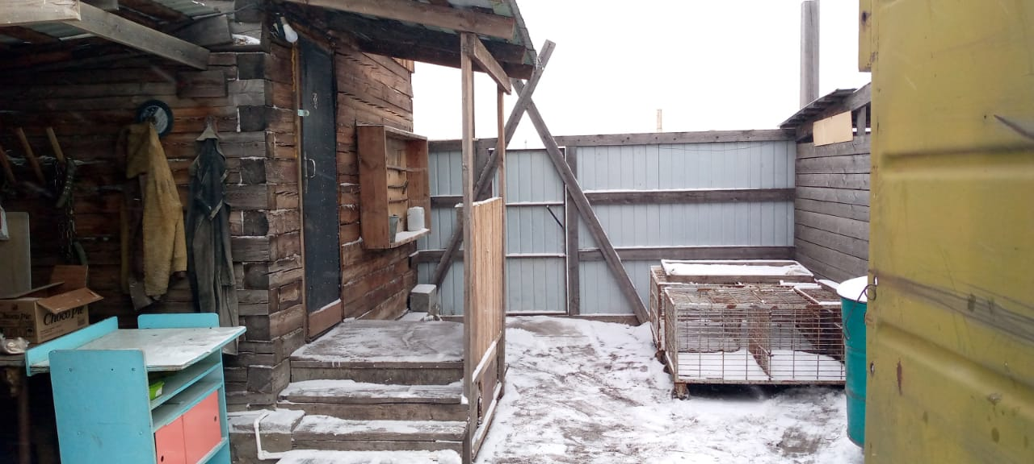
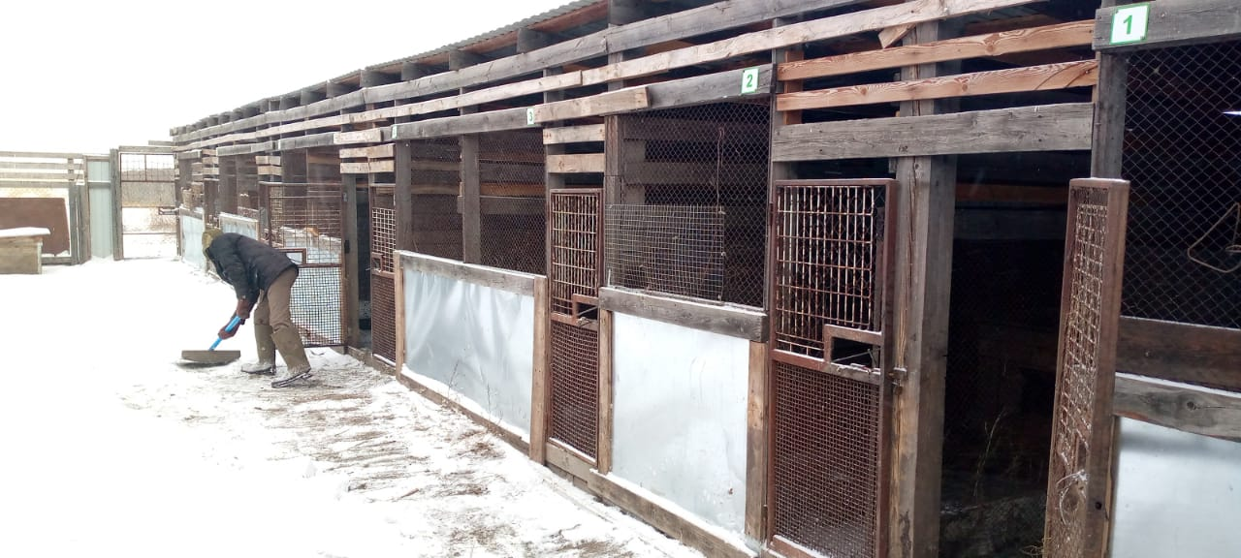
Шилкинский район

Slide 8
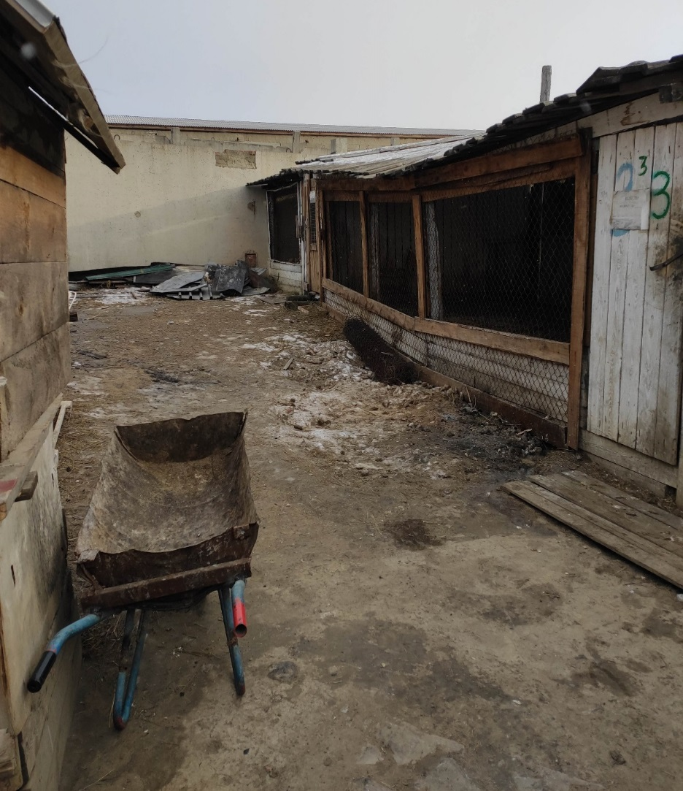
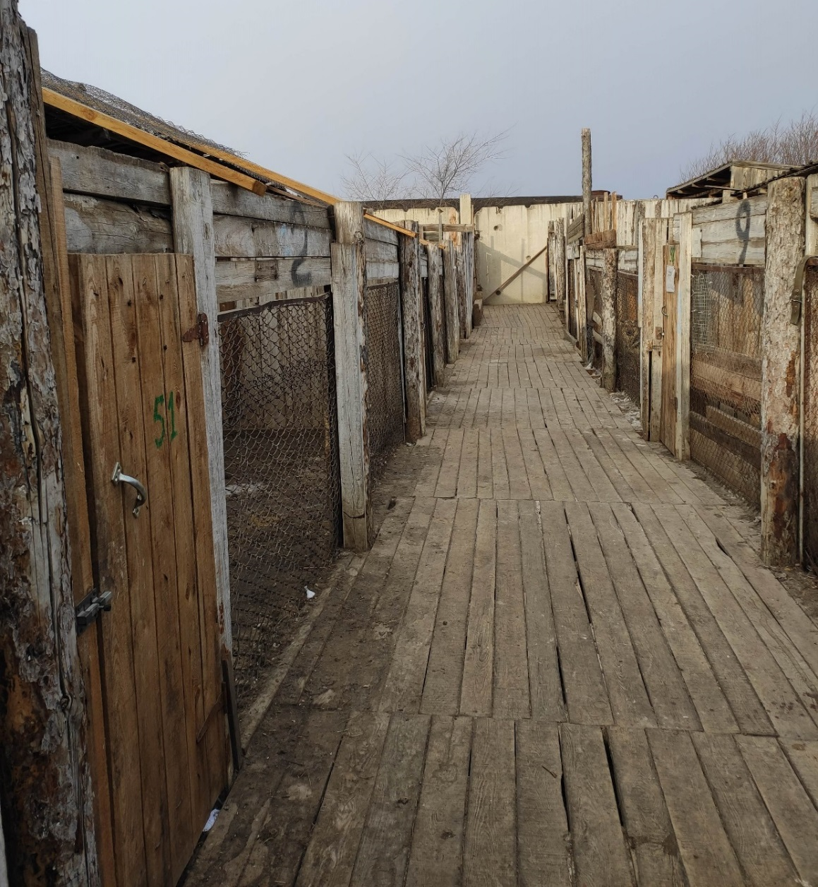
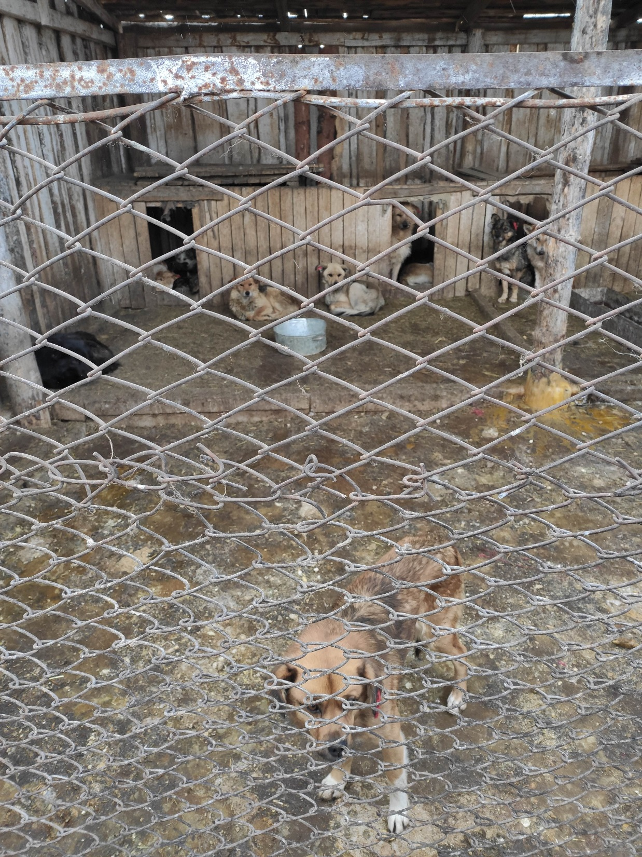
УФСИН №3

Slide 9
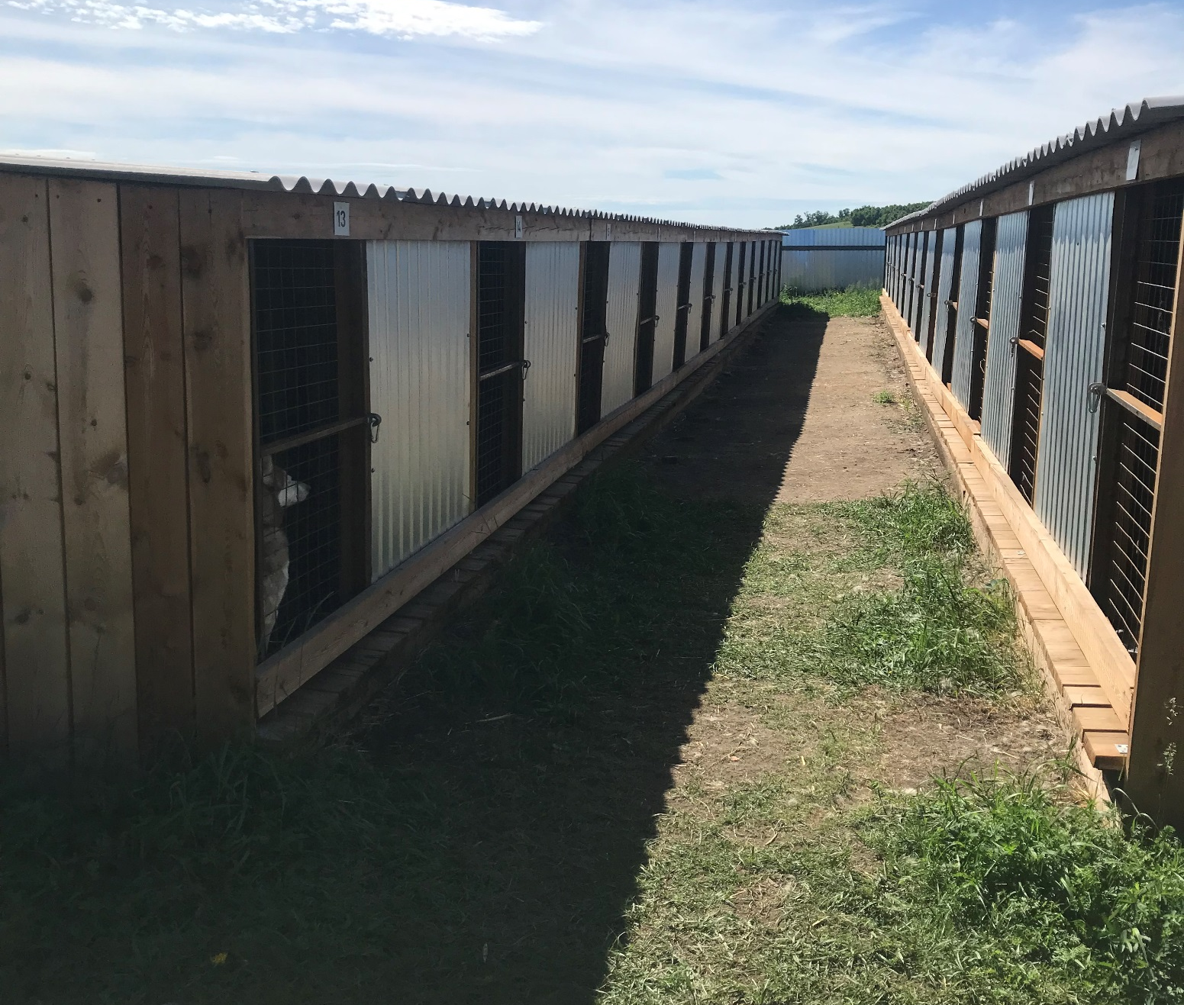
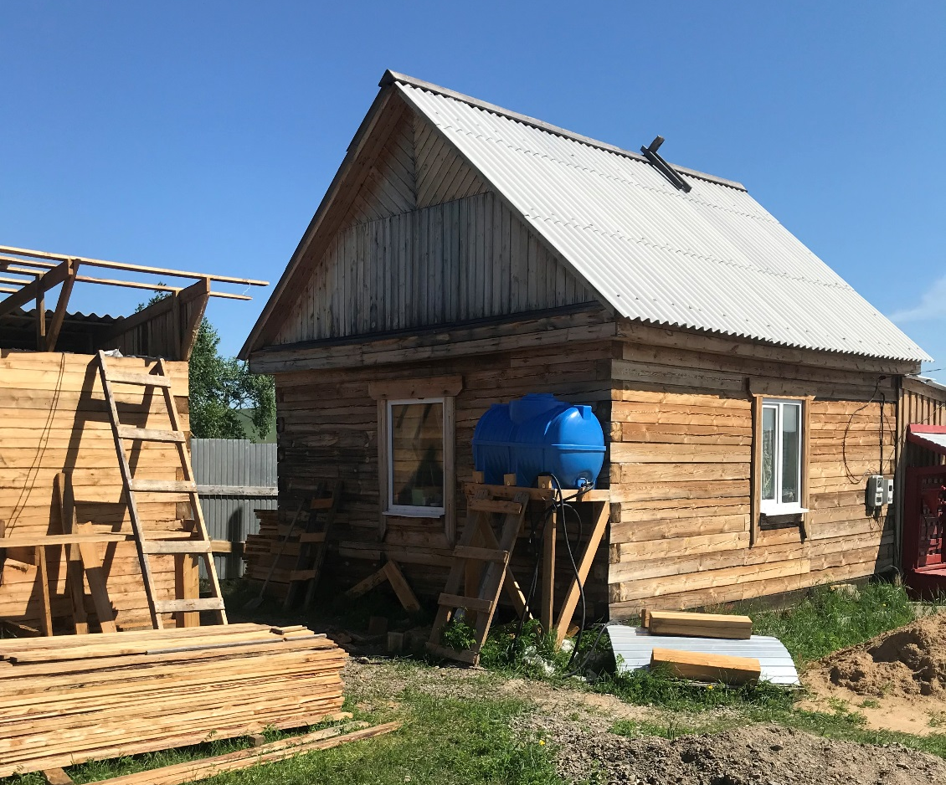
Агинский район

Slide 10
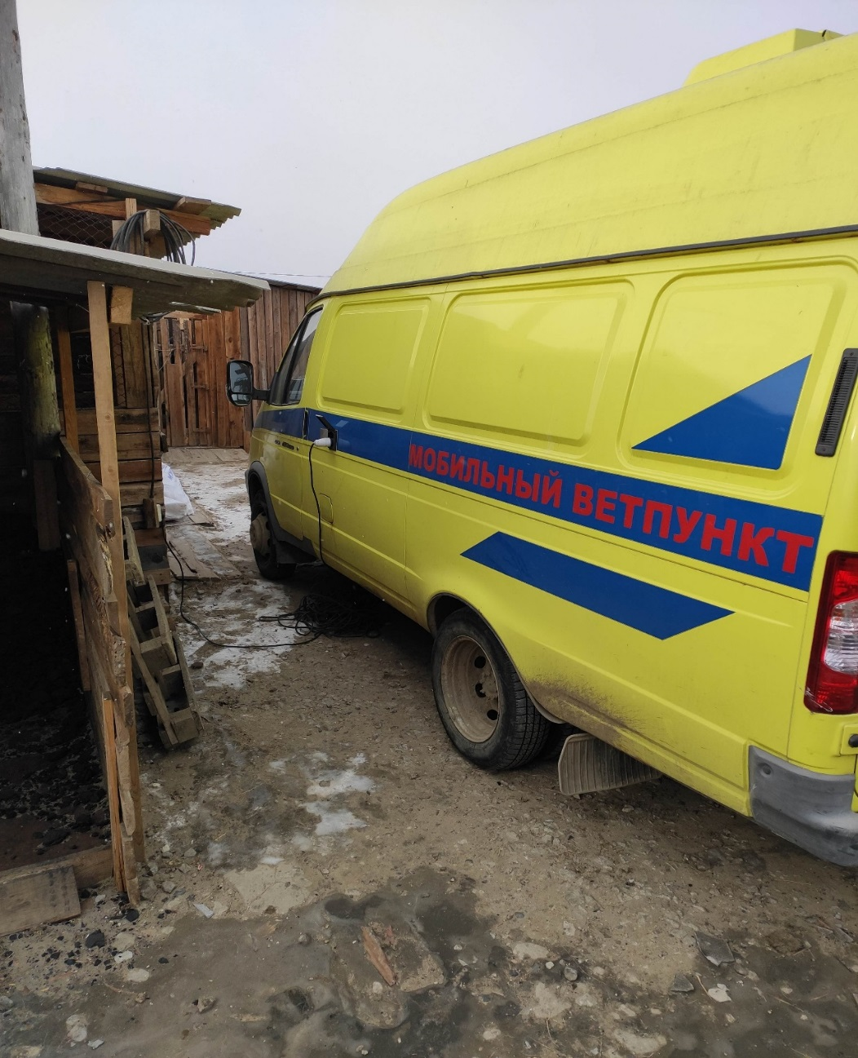
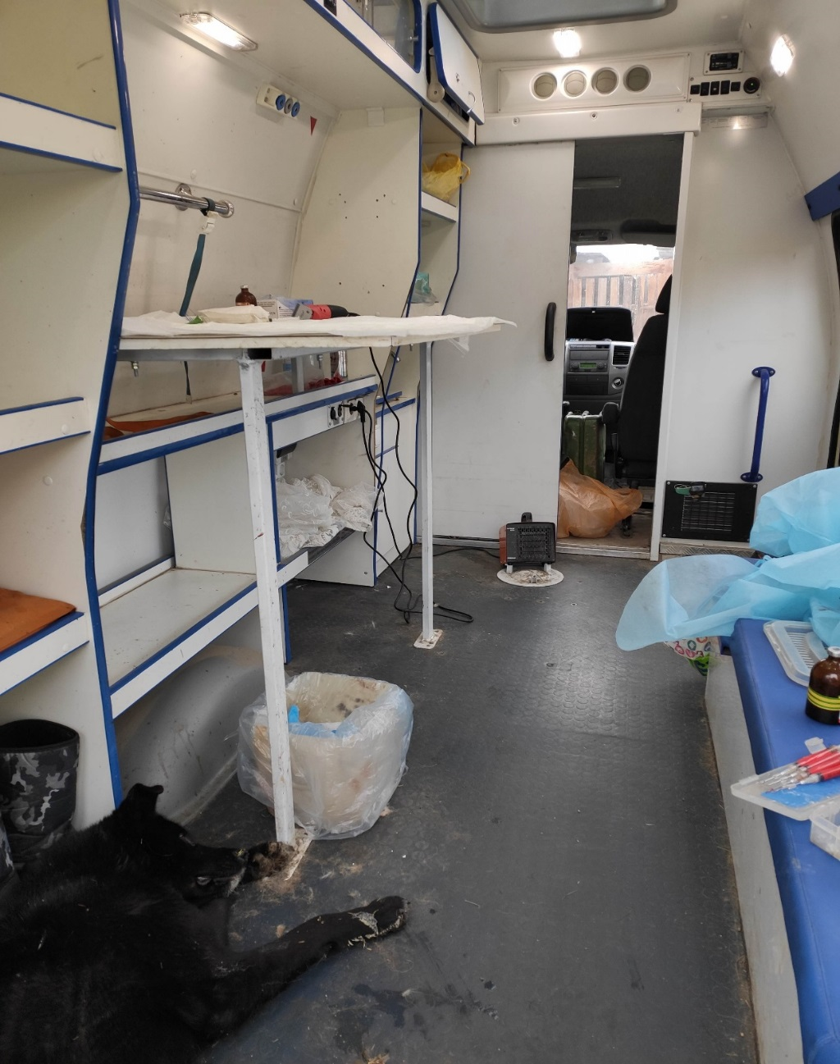
Ветеринарный пункт

Slide 11
Приюты для животных без владельцев
Адрес местонахождения приютов | Количество мест
 | 2021 год | 2022 год
с. Дульдурга, Дульдургинский район | 25 | 25
г. Чита (ФКУ ИК №3 УФСИН) | 350 | 600
г. Чита (ФКУ ИК №1 УФСИН) | 80 | 100
с. Мирсаново, Шилкинский район | 150 | 150
п. Приаргунск, Приаргунский район | 38 | 60
г. Краснокаменск | 62 | -
с. Южный Аргалей, Агинский район | - | 224
г. Чита Забайкальская краевая общественная организация | - | 250
Итого | 705 | 1409

Slide 12
Порядок предоставления субсидии на создание приютов (постановление Правительства края №278)
значительно ограничивает круг получателей субсидии
не устанавливает форму гарантийного обязательства
не предусматривает подтверждение наличия собственных (заемных) средств на создание приюта

Slide 13
Госпрограмма по развитию сельского хозяйства и продовольствия
подпрограмма Обеспечение условий развития АПК
основное мероприятие Обеспечение деятельности Госветслужбы и подвед. учреждений
Ответственный исполнитель | Министерство сельского хозяйства Забайкальского края
Соисполнитель | Государственная ветеринарная служба Забайкальского края
Цели подпрограммы | Обеспечение деятельности органов исполнительной власти Забайкальского края в сферах развития сельского хозяйства и обеспечения ветеринарного благополучия, а также подведомственных бюджетных учреждений
Задачи подпрограммы | Создание условий для осуществления полномочий исполнительных органов гос. власти края в сферах развития сельского хозяйства и обеспечения ветеринарного благополучия повышение качества оказания государственных услуг, выполнения работ подведомственными учреждениями, осуществление прочих мероприятий в области сельского хозяйства
мероприятия по отлову, обработке и выборочному возврату животных без владельцев не взаимоувязаны с решением задач и достижением целей подпрограммы

Slide 14
В соответствии со ст.18 Федерального закона 498-ФЗ мероприятия по обращению с животными в приютах включают:
осмотр, маркирование, лечение, стерилизацию, вакцинацию, возврат
Методикой расходы на возврат животных на прежние места обитания не предусмотрены. В результате применение данного мероприятия невозможно
В нарушение Методики затраты на возврат включены в норматив на отлов
норматив на отлов – это затраты на оплату труда работников, проводящих отлов, на приобретение лекарственных препаратов и расходных материалов для отлова

Slide 15
Методики, утвержденные Законом края №1915-ЗЗК
Формула определения количества планируемых к отлову животных без владельцев не корректна
При применении коэффициента выравнивания количество животных к отлову произвольное, позволяет распределить любой объем субвенции.
Объем субвенции зависит не от расчетной потребности, а от бюджетных возможностей
Методики не позволяют достоверно определить общий объем субвенции

Slide 16
Нормативы финансовых затрат
установлены приказами Госветслужбы от 13.07.2021 №123 на 2021 год и
от 16.02.2022 №18 несвоевременно.
Приказом от 27.12.2022 №241 период действия нормативов не установлен, действие предыдущего приказа не прекращено, несоответствие правилам юридической техники
Не определены нормативы затрат на стерилизацию, вакцинацию, возврат Отсутствует градация животных по весу, полу
Правильное применение нормативов невозможно

Slide 17
Расходы на отлов, содержание, обработку составили
в 2021 году - 26,8 млн. рублей, в 2022 году – 93,2 млн. рублей
период | план | кассовое исполнение
 |  | итого | мероприятия | администр.
2021 | 30,1 | 26,8 | 23,4 | 3,4
2022 | 93,4 | 93,2 | 89,8 | 3,4
2023 | 93,1 | Х | Х | Х
Расходы на создание приютов
в 2022 году составили 18,0 млн. рублей
в 2023 году запланировано 23,5 млн. рублей

Slide 18
соглашение от 14.09.2021 №10/34
Минфина и администрации ГО «Город Чита» на финансовое обеспечение гос. полномочий (отлов, транспортировку животных без владельцев в приют, вакцинацию, стерилизацию, маркирование, содержание и возврат) в форме дотаций (не субвенций) на сумму 2,7 млн. рублей
нарушение:
п.5 ст.19, п.2 ст.63 Федерального закона от 06.10.2003 № 131-ФЗ
Закона Забайкальского края от 24.02.2021 №1915-ЗЗК
ст.6 Бюджетного кодекса РФ
п. 2 Порядка, утвержденного постановлением Правительства Забайкальского края от 30.12.2023 №600
признаки незаконного предоставления выгоды отдельному муниципалитету/юрлицу

Slide 19
Форма годового отчета по осуществлению гос. полномочия
не содержит показателей:
- о количестве животных, находящихся в приюте пожизненно
- о количестве животных, находившихся в приюте и умерших естественной смертью
В 2021 году ежемесячная отчетность ОМСУ не представлялась
В 2022 году ежеквартальная отчетность принималась с отклонениями
в нарушение пп.1 п.7 Порядка представления отчетности контроль за целевым использованием субвенций Госветслужбой осуществлялся не должным образом

Slide 20
в ГО «Город Чита»
в приюте ФКУ ИК-3 УФСИН России
с марта по ноябрь 2021 года
содержались 262 собаки без стерилизации
в нарушение п.31 Порядка организации деятельности приютов №181 неправомерные расходы составили 2,9 млн. рублей

Slide 21
в ГО «Город Чита»
Срок исполнения заявки на отлов:
Порядок по обращению с животными без владельцев №167 5 дней
условия отдельных контрактов, договоров ---
Фактически сроки исполнения подрядчиками не соблюдались
или журналы учёта заявок не велись
Комитетом ЖКХ контроль за своевременностью отработки подрядчиком заявок на отлов отсутствует

Slide 22
в ГО «Город Чита»
В нарушение муниципальных контрактов, договоров к учету принимаются не в полном объеме и не соответствующие требованиям:
журналы учета поступления и выбытия животных из приюта
акты-отчеты о стерилизации (кастрации) и осмотра в послеоперационный период
акты-отчеты о маркировании (мечении) животных
акты выбытия по причине эвтаназии, падежа/смерти
Формы отчетов произвольные
Отсутствуют:
карточки учета животных
акты осмотра и передачи отловленного животного в приют
видеофиксация процесса отлова
Ненадлежащий контроль отчетности со стороны Комитета ЖКХ

Slide 23
в ГО «Город Чита»
Собака с биркой № 96635
 | 1 карточка | 2 карточка | Акт передачи новому владельцу
Адрес отлова | ул. Ал.-Заводская, 13 | Ул. Журавлева, 114
Дата - отлова | 08.12.2021 | 08.12.2021
- стерилизации | 08.12.2021 | 09.12.2021
- выпуска | 28.12.2021 | 28.12.2021 | 28.12.2021
Адрес выпуска | Угданский проезд, 67 | Угданский проезд, 67
Ненадлежащий контроль отчётности Комитета ЖКХ

Slide 24
Отсутствуют единые требования к идентификационному индивидуальному номеру собаки Нет единого краевого реестра маркированных, обработанных собак
В результате нет возможности:
выявить недобросовестного подрядчика
выявить поддельную маркировку
контролировать финансовую потребность ОМСУ и т.д.
определять срок ревакцинации животного

Slide 25
38 тысяч 569 предложений поступило в парламент по поправкам в Федеральный закон 498-ФЗ в том числе по предоставлению регионам права самостоятельно регулировать численность животных без владельцев

Slide 26
Ключевые выводы:
требуется незамедлительное реагирование в связи с:
- не полным соответствием нормативной правовой базы края федеральному законодательству
- некорректностью методики определения субвенции
- отсутствием нормирования на отдельные мероприятия
- заниженными нормативами финансовых затрат
- отсутствием мониторинга численности животных
- ненормативным состоянием приютов
- отсутствием единой базы данных маркированных животных
- отсутствием надлежащего контроля за ОМСУ, за порядными организациями и др.

Slide 27
Предложения Правительству:
привести НПА Забайкальского края в соответствие с законодательством проработать вопросы своевременности и полноты выделения бюджетных средств на реализацию программных мероприятий
рассмотреть вопрос о необходимости увеличения ассигнований на создание приютов и установление реальных нормативов
рассмотреть вопрос по проведению профилактических мероприятий безнадзорности животных
предусмотреть возмещение собственниками затрат за отлов и содержание их безнадзорных собак
поручить Госветслужбе доработку методик

Slide 28
Предложения Госветслужбе 1:
предусмотреть процедуры, сокращающие срок реагирования подрядных организаций на заявки от граждан, в том числе за счет обращения населения напрямую к подрядчикам
осуществлять мониторинг на регулярной основе. Уделить особое внимание способам определения поголовья животных
установить реальные нормативы финансовых затрат. Нормативы принимать своевременно, оперативно доводя их до ОМСУ
скорректировать форму годового отчета
предусмотреть в соглашениях количество животных к отлову, нормативы затрат и ответственность ОМСУ за их превышение

Slide 29
Предложения Госветслужбе 2:
установить единые требования к идентификационному индивидуальному номеру животного без владельца
создать единый краевой реестр маркированных и стерилизованных животных без владельцев
усилить координационную и аналитическую функции Госветслужбы
обеспечить надлежащий контроль за использованием бюджетных средств, недопущению нарушений и недостатков, отраженных в материалах контрольного мероприятия

Slide 30
Меры реагирования:
Направить отчет:
- в Законодательное Собрание и Губернатору Забайкальского края
в Государственную ветеринарную службу и в Администрацию
ГО «Город Чита» для рассмотрения и принятия мер
- в Прокуратуру Забайкальского края
Направить представления:
- Государственной ветеринарной службе Забайкальского края
- Комитету городского хозяйства администрации ГО «Город Чита»
Направить информационное письмо в Министерство финансов
Забайкальского края

Slide 31
Спасибо за внимание!

Slide 32
Крупнейшие зоозащитные организации мира – WSPA, HSUS, PETA считают, что усыпить бездомное животное намного гуманнее, нежели, подержав в приюте несколько дней, проведя хирургическую операцию по стерилизации, выбросить обратно на улицу – на голод, холод и мучения…

Slide 33
